Slide 1
Weihnachten weltweit
Ein ökumenischer Zusammenschluss von
Adveniat
Brot-für-die-Welt
Misereor
Sternsinger

Slide 2
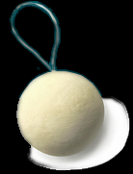
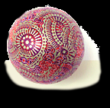
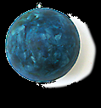
Weihnachtskugeln
für

Slide 3
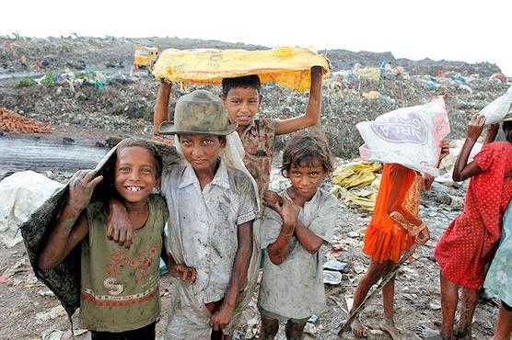
Die Müllkinder von Kalkutta

Slide 4
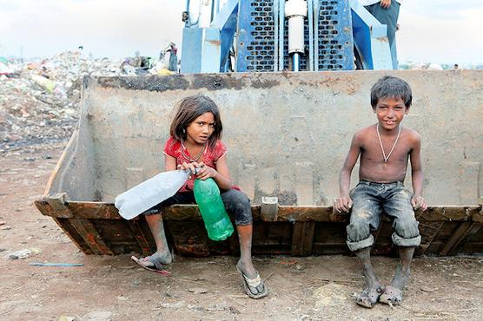

Slide 5
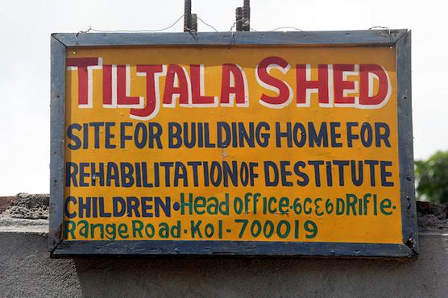
Projektpartner
Die Organisation Tiljala SHED schafft den Müllkindern eine Perspektive für die Zukunft.
Von berufsbildenden Trainings in Müllvermarktung, Recycling und Mikro-Unternehmertum über Kleinkredite zur Existenzgründung bis hin zu Bildungsarbeit und medizinischer Versorgung – die Angebote, mit denen die Organisation die Menschen unterstützt, sind vielseitig und werden stetig erweitert.

Slide 6
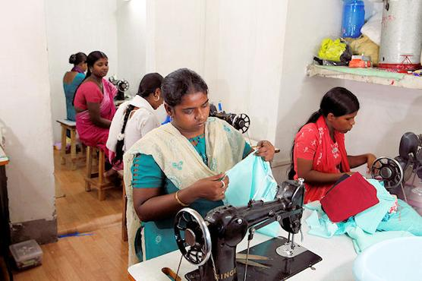
Fit für den Arbeitsmarkt
Im Ausbildungszentrum lernen die Jungen Frauen den sicheren Umgang mit der Nähmaschine.

Slide 7
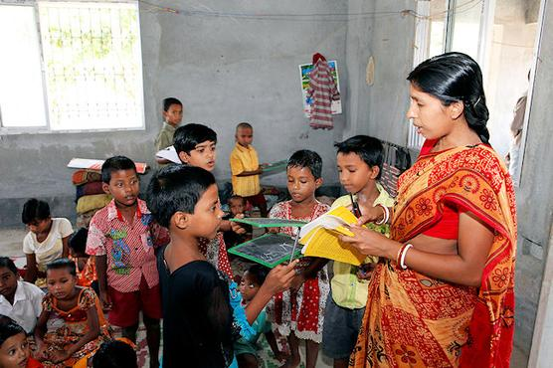
Eine Schule für die Müllkinder

Slide 8
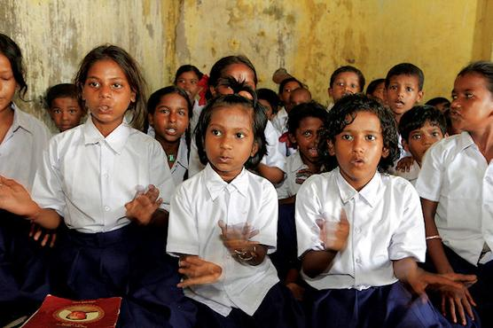

Slide 9
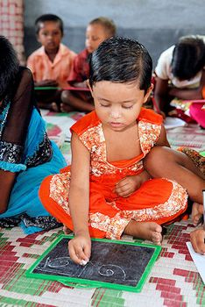
Einen Weg aus dem Elend finden

Slide 10
Woher kommen die Kugeln?

Slide 11
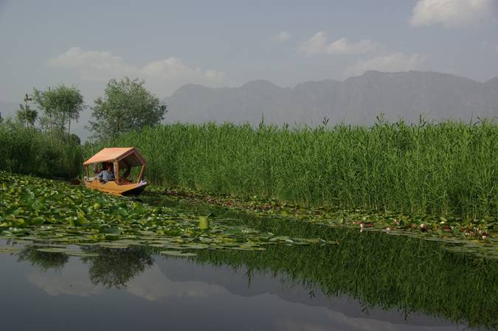
Die Stadt Srinagar. Sie liegt im nördlichsten Teil des großen Landes Indien. Srinagar ist für seine vielen Seen bekannt, auf denen kleine Hausboote fahren, und hohe Berge.

Slide 12
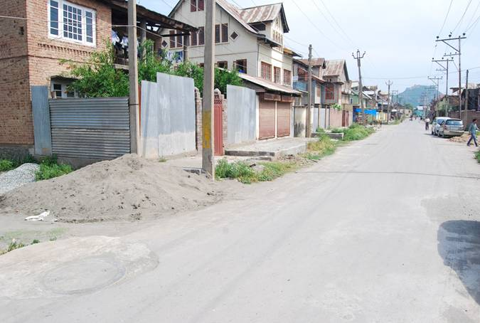
Hier in Srinagar, im Norden Indiens, werden unsere Kugeln produziert. Das linke Haus zeigt die Produktionsstätte der Pappmaschee-Kugeln.

Slide 13
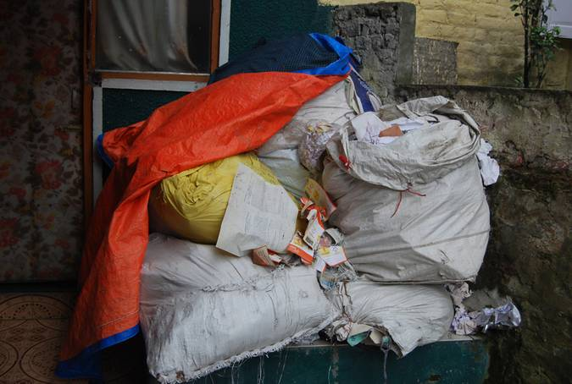
Die Herstellung der Pappmaschee-Kugeln beginnt mit der Sammlung von Altpapier.

Slide 14
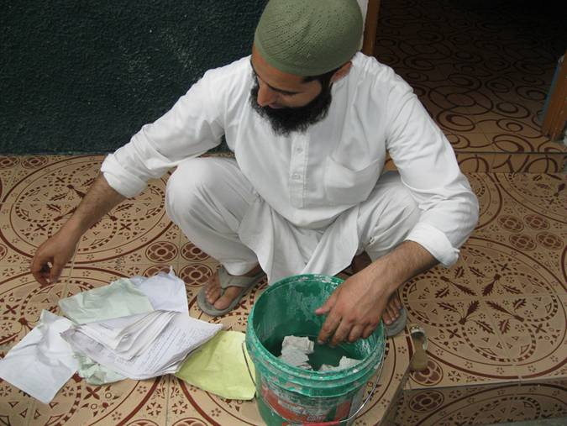
Das Altpapier wird zerkleinert und dann in Wasser eingeweicht.

Slide 15
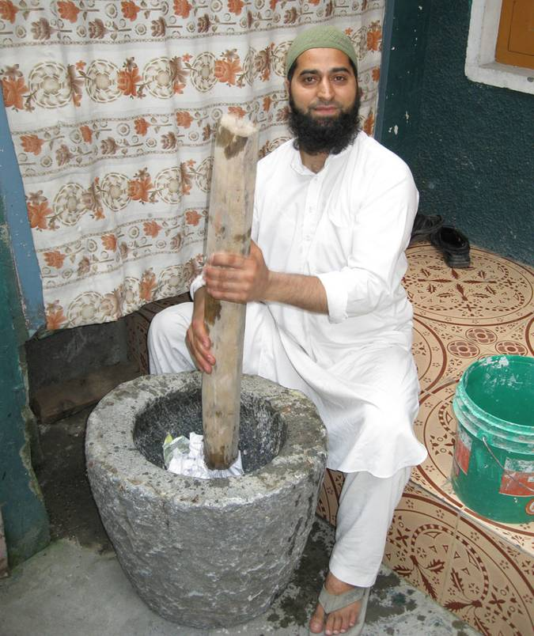
Das nasse Papier wird so lange bearbeitet....

Slide 16
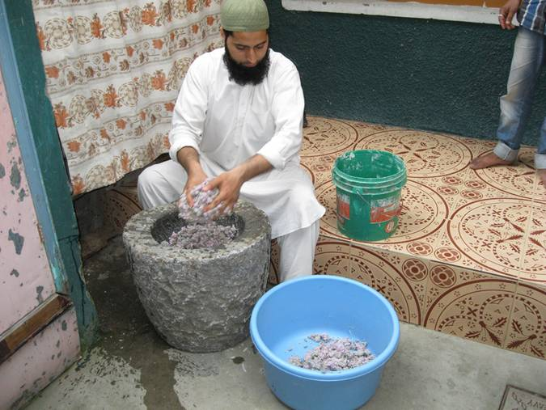
... bis sich das Papier ganz aufgelöst hat und die Fasern frei werden. Das überschüssige Wasser wird abgelassen. Stoffasern und Reisstroh werden untergemischt.

Slide 17
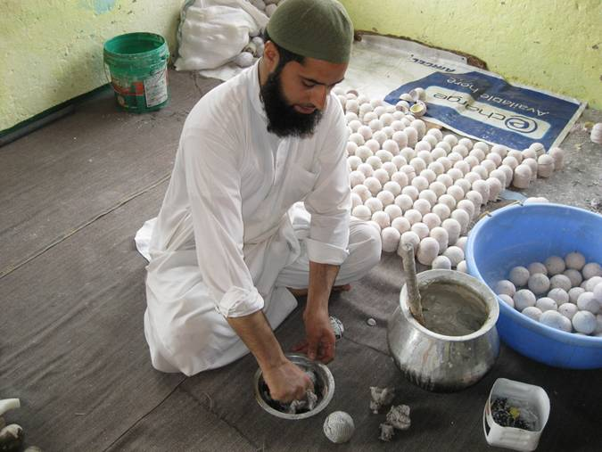
Zu dieser nassen Mischung wird Kleister hinzugefügt.

Slide 18
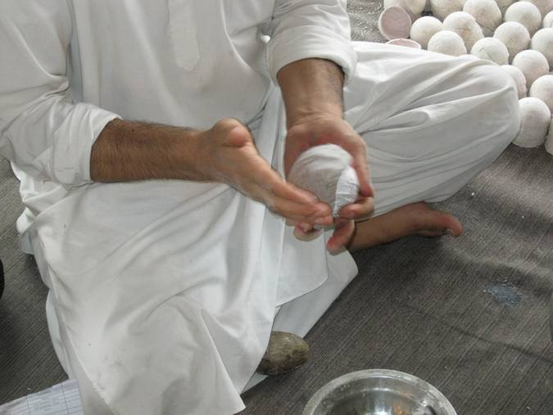
Eine runde Gießform wird umhüllt mit dieser Masse aus nassem Papier und Kleister.

Slide 19
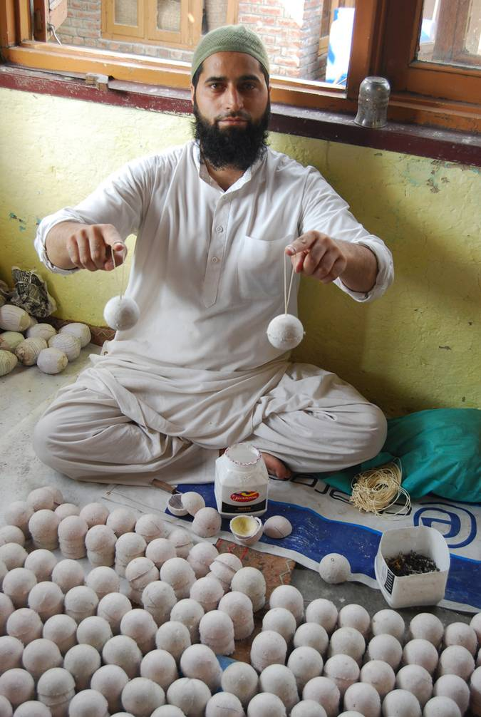
Zwei bis drei Tage lang müssen die Kugeln auf dem Wellblechdach des Hauses in der Sonne trocknen. Danach werden die Kugeln in der Mitte aufgeschnitten, damit die runde Gießform innen herausgenommen werden kann.
Die Aufhängung wird eingefügt und anschließend werden die beiden Kugelhälften wieder zusammen-geklebt.

Slide 20
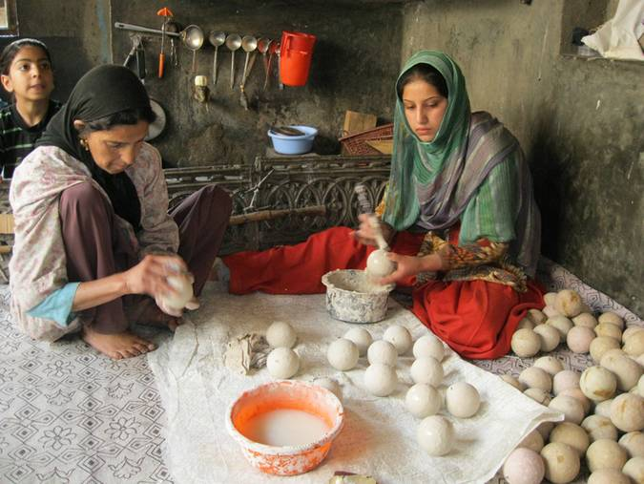
Die Kugeln sind nun fast fertig. Es wird nur noch die obere Schicht flüssiger Kreidefarbe behandelt.

Slide 21
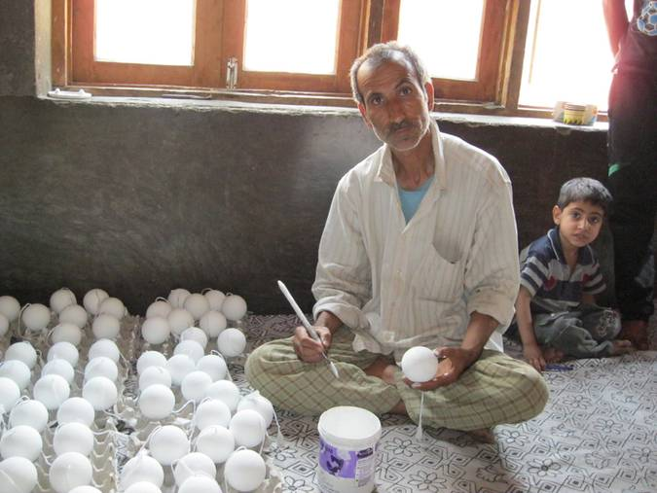
Nun bekommt die Kugel noch einen weißen Anstrich mit Acrylfarbe. So können die Kinder in Deutschland sie bunt bemalen und nach Belieben verzieren. Im Hintergrund ist übrigens Hashim zu sehen. Er schaut seinem Vater bei der Arbeit zu.

Slide 22
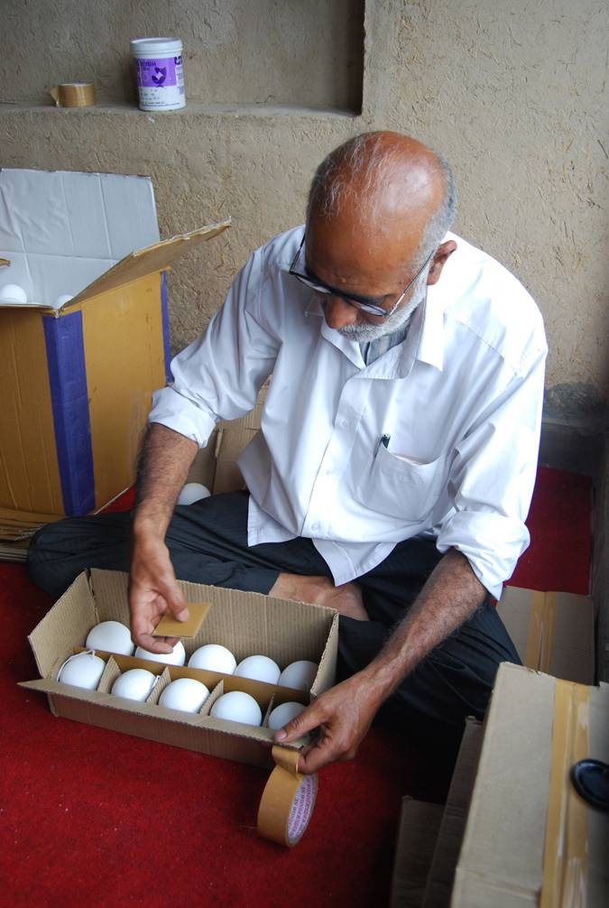
Die Kugeln werden schön verpackt: Immer zehn Kugeln kommen in einen Karton hinein. Dieser Karton liegt nun vor euch und hat eine sehr weite Reise von Indien nach Deutschland hinter sich. Viel Freude beim Gestalten der Kugeln!

Slide 23
Jedes Mal, wenn zwei Menschen einander verzeihen, ist Weihnachten.
Jedes Mal, wenn wir einem Menschen helfen, ist Weihnachten.
Jedes Mal, wenn wir auf andere Menschen nicht herab schauen,
ist Weihnachten.
Jedes Mal, wenn wir teilen, ist Weihnachten.
Jedes Mal, wenn wir Menschen in anderen Ländern genauso ein gutes Leben gönnen wie uns ist Weihnachten.
Jedes Mal, wenn wir unsere Türen öffnen für Menschen, die eine andere Religion haben, ist Weihnachten.
Jedes Mal, wenn wir unsere Türen öffnen für Flüchtlinge,
ist Weihnachten.
Denn es ist geboren ...
die Liebe, ... der Friede, ... die Gerechtigkeit, ... die Hoffnung, ... die Freude.
Denn es ist geboren Jesus Christus, der Herr!
Aus Brasilin angepasst von der BVJ

Slide 24
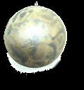
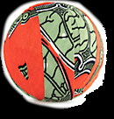
Und jetzt sind wir dran!
Vielen Dank im Namen der Müllmenschen von Kalkutta!

